Slide 1


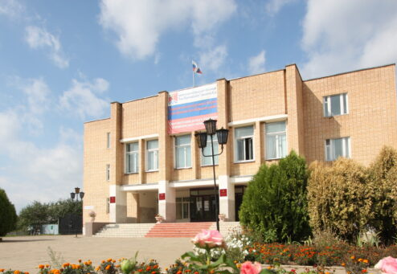


БЮДЖЕТ
ДЛЯ ГРАЖДАН
к решению
«О бюджете муниципального образования «Холм-Жирковский район»
Смоленской области
на 2024 год и на плановый период
2025 и 2026 годов» от 22.12.2023 №55
(в редакции решения от 27.05.2024 № 28)
БЮДЖЕТ ДЛЯ ГРАЖДАН 2024

Slide 2

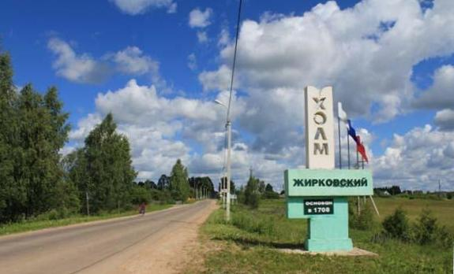

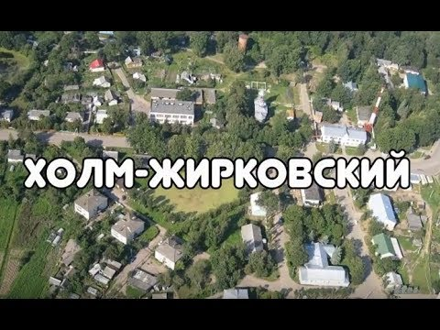
ОБЩИЕ ПОЛОЖЕНИЯ
ВНЕСЕНЫ ИЗМЕНЕНИЯ!
«Данная брошюра «Бюджет для граждан» познакомит с основными параметрами бюджета муниципального образования «Холм-Жирковский район» Смоленской области на 2024 год и на плановый период 2025 и 2026 годов закрепленными решением Холм-Жирковского районного Совета депутатов от 27.05.2024 №28.
БЮДЖЕТ ДЛЯ ГРАЖДАН 2024

Slide 3

ПОНЯТИЕ БЮДЖЕТА ДЛЯ ГРАЖДАН
Бюджет играет центральную роль в экономике района и решении различных проблем в его развитии. Внимательное изучение бюджета дает представление о намерениях власти, ее политике, распределении ею финансовых ресурсов.
Благодаря анализу бюджета можно установить, как распределяются денежные средства, расходуются ли они по назначению. Контроль за местным бюджетом особенно уместен, если иметь в виду, что он формируется за счет граждан и организаций. Эти средства изымаются в виде налогов, различных сборов и пошлин у физических и юридических лиц для проведения значимой для общества деятельности.
Проверка фактического использования бюджетных средств закономерный и обязательный процесс, особенно в условиях недостатка имеющихся резервов. Именно поэтому пришло время для опубликования простого и доступного для каждого гражданина анализа бюджета и бюджетных процессов.
И мы надеемся что данная презентация послужит обеспечению
роста интереса граждан к вопросам использования бюджета. Ведь только
при наличии у граждан чувства собственной причастности к бюджетному
процессу и возможности высказать свое мнение можно рассчитывать
на то, что население будет добросовестно участвовать как в
формировании бюджета, так и его исполнении.

Slide 4
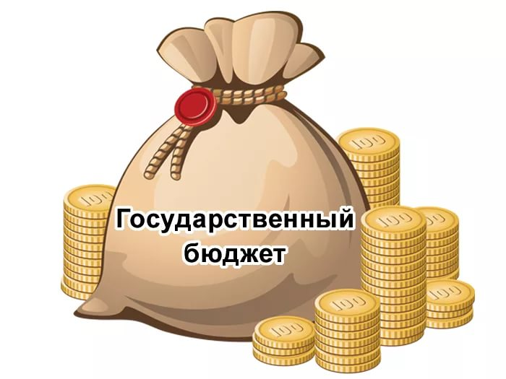

КАКИЕ БЫВАЮТ БЮДЖЕТЫ ?
Консолидированный бюджет Российской Федерации
Федеральный бюджет
Консолидированный бюджет субъектов Российской Федерации
Бюджеты субъектов Российской Федерации
Консолидированные бюджеты муниципальных образований
Бюджет муниципального образования
Бюджеты поселений
Бюджеты городских округов
БЮДЖЕТ ДЛЯ ГРАЖДАН 2024

Slide 5






















ОСНОВНЫЕ ДОКУМЕНТЫ ДЛЯ СОСТАВЛЕНИЯ ПРОЕКТА БЮДЖЕТА
Основные направления налоговой и бюджетной политики муниципального образования «Холм-Жирковский район» Смоленской области на 2024-2026 годы
Прогноз социально-экономического развития муниципального образования «Холм-Жирковский район» Смоленской области
Муниципальные программы муниципального образования «Холм-Жирковский район» Смоленской области
Налоговое и бюджетное законодательство
Положение о бюджетном процессе в муниципальном образовании «Холм-Жирковский район» Смоленской области
БЮДЖЕТ МУНИЦИПАЛЬНОГО ОБРАЗОВАНИЯ «ХОЛМ-ЖИРКОВСКИЙ РАЙОН СМОЛЕНСКОЙ ОБЛАСТИ НА 2024 ГОД И НА ПЛАНОВЫЙ ПЕРИОД 2025 и 2026 годов
БЮДЖЕТ ДЛЯ ГРАЖДАН 2024

Slide 6

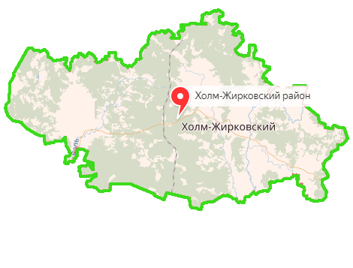

МУНИЦИПАЛЬНОЕ ОБРАЗОВАНИЕ «ХОЛМ-ЖИРКОВСКИЙ РАЙОН» СМОЛЕНСКОЙ ОБЛАСТИ
Богдагновское сельское поселение
Агибаловское сельское поселение
Холм-Жирковское городское поселение
Лехминское сельское поселение
Игоревское сельское поселение
Тупиковское сельское поселение
Общая площадь
2 033,4 кв.км
Численность населения
7 916 человек
БЮДЖЕТ ДЛЯ ГРАЖДАН 2024

Slide 7







ПОКАЗАТЕЛИ СОЦИАЛЬНО-ЭКОНОМИЧЕСКОГО РАЗВИТИЯ
Наименование показателя | 2022 (отчет) | 2023 (оценка) | 2024 (прогноз) | 2025 (прогноз) | 2026 (прогноз)
Среднегодовая численность населения, человек | 8 699 | 8 057 | 7 895 | 7 737 | 7 581
Фонд оплаты труда , млн. руб. | 856,8 | 1 002,5 | 1 045,6 | 1 090,5 | 1 137,5
Номинальная начислен- ная среднемесячная заработная плата работни ков организаций, руб. | 49 114,7 | 57 850,0 | 60 338,0 | 62 912,0 | 65 638,0
Объем продукции сельско го хозяйства, млн. руб. | 366,2 | 333,8 | 349,9 | 365,5 | 381,6
Объем промышленного производства, млн. руб. | 2 729,6 | 3 093,4 | 3 214,5 | 3 353,6 | 3 488,1
Индекс потребительских цен, % | 111,6 | 105,3 | 104,0 | 104,6 | 104,0
Инвестиции в основной капитал, млн. руб. | 350,2 | 323,8 | 636,0 | 234,9 | 234,9
Объем платных услуг населению, млн. руб. | 37,3 | 41,5 | 44,2 | 46,9 | 50,0
БЮДЖЕТ ДЛЯ ГРАЖДАН 2024

Slide 8
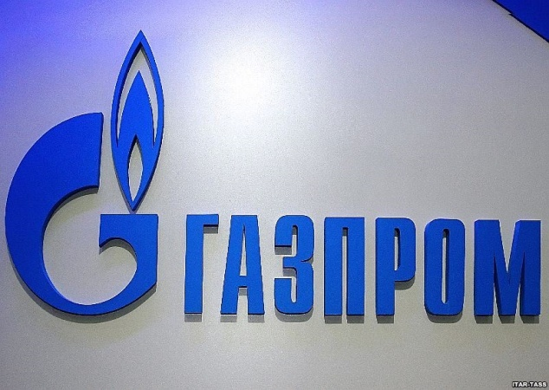


ПЕРЕЧЕНЬ КРУПНЫХ НАЛОГОПЛАТЕЛЬЩИКОВ ХОЛМ-ЖИРКОВСКОГО РАЙОНА
БЮДЖЕТ ДЛЯ ГРАЖДАН 2024

Slide 9



ЭТАПЫ БЮДЖЕТНОГО ПРОЦЕССА
планирование бюджета очередного года
исполнение бюджета текущего года
подготовка отчетности за предыдущий год
Бюджетный процесс
Утверждение проекта бюджета
Составление бюджетной отчетности
Финансирование расходных обязательств
Рассмотрение проекта бюджета Советом депутатов
Формирование проекта решения об исполнении бюджета
Заключение договоров, контрактов
Внесение проекта бюджета в Совет депутатов
Внесение проекта решения об исполнении бюджета в Совет депутатов
Рассмотрение проекта бюджета Бюджетной комиссией
Рассмотрение решения об исполнении бюджета Советом депутатов
Составление проекта бюджета Финансовым управлением
Принятие решения об исполнении бюджета Советом депутатов
БЮДЖЕТ ДЛЯ ГРАЖДАН 2024

Slide 10
ОСНОВНЫЕ ЗАДАЧИ НАЛОГОВОЙ И БЮДЖЕТНОЙ
ПОЛИТИКИ
ЗАДАЧИ
Обеспечение прозрачного механизма оценки эффективности налоговых льгот, проведение мероприятий по их сокращению и отмене неэффективных.
Повышение доходного потенциала консолидированного бюджета Холм-Жирковского района за счет наращивания стабильных доходных источников и мобилизации в бюджет имеющихся резервов.
Безусловное исполнение социально значимых обязательств, достижение целей и целевых показателей национальных проектов, определенных в соответствии с Указом № 204 и № 474, а также достижение показателей результативности, входящих в их состав муниципальных программ.
Сохранение социальной направленности консолидированного бюджета Холм-Жирковского района Смоленской области, исполнение всех социально значимых социальных обязательств.
Создание условий для повышения инвестиционной активности хозяйствующих субъектов, осуществляющих деятельность на территории района, и обеспечение стабильных условий для введения предпринимательской деятельности.
Реализация механизма инициативного бюджетирования в целях прямого вовлечения населения в решение приоритетных социальных проблем местного значения и осуществление общественного контроля за эффективностью и результативностью их использования.
Сохранение долгосрочной устойчивости экономики и бюджетной системы муниципального образования «Холм-Жирковский район» Смоленской области.
Повышение открытости и прозрачности управления общественными финансами.

Slide 11






ОСНОВНЫЕ НАПРАВЛЕНИЯ НАЛОГОВОЙ И БЮДЖЕТНОЙ
ПОЛИТИКИ
Реализация мероприятий, направленных на создание благоприятных условий для
развития малого и среднего предпринимательства.
Вовлечение граждан в предпринимательскую деятельность и сокращение неформальной
занятости.
Выявление и пресечение схем минимизации налогов, совершенствование методов
контроля «теневой» заработной платы, доведение ее до среднеотраслевого уровня.
Увеличение налоговой базы по имущественным налогам путем выявления и включения в
налогооблагаемую базу недвижимого имущества и земельных участков, которые до
настоящего времени не зарегистрированы
Создание условий для развития малых форматов торговли в муниципальных образованиях
Холм-Жирковского района Смоленской области, в том числе легализации незаконно
установленных нестационарных торговых объектов
Проведение органами местного самоуправления муниципальных образований совместно с
территориальными налоговыми органами адресной работы с физическими лицами,
имеющими задолженность в бюджет по имущественным налогам.
Актуализация на постоянной основе сведений, предоставляемых органами,
осуществляющими регистрацию и учет объектов недвижимого имущества, в УФНС России,
в том числе за счет выявления правообладателей ранее учтенных объектов недвижимости
Повышение ответственности главных администраторов доходов в области планирования и
контроля за поступлением в бюджетную систему администрируемых налогов и неналоговых
платежей.
БЮДЖЕТ ДЛЯ ГРАЖДАН 2024

Slide 12




ОСНОВНЫЕ НАПРАВЛЕНИЯ НАЛОГОВОЙ И БЮДЖЕТНОЙ
ПОЛИТИКИ
Первоочередное планирование бюджетных ассигнований на исполнение
действующих расходных обязательств муниципального образования.
Формирование бюджетных параметров исходя из необходимости безусловного исполнения
действующих расходных обязательств, в том числе с учетом их приоритизации,
оптимизации и эффективности исполнения
Принятие новых расходных обязательств исключительно по вопросам, отнесенным
действующим законодательствам к полномочиям исполнительных органов района.
Повышение ответственности муниципальных учреждений за невыполнение
муниципального задания, в т. ч. требований о возврате средств субсидий в случае
недостижения показателей, установленных в муниципальных заданиях.
Обеспечение оплаты труда работников бюджетной сферы не ниже минимального
размера оплаты труда, устанавливаемого на федеральном уровне.
Проведение долговой политики Холм-Жирковского района с учетом сохранения
оптимального уровня долговой нагрузки на бюджеты муниципальных образований
Холм-Жирковского района Смоленской области.
Применение совершенных механизмов внутреннего муниципального финансового
контроля в сфере бюджетных правоотношений.
Заключение с органами местного самоуправления соглашений о мерах по социально-
экономическому развитию и оздоровлению муниципальных финансов.
Обеспечение открытости, прозрачности и публичности процесса управления
общественными финансами.
БЮДЖЕТ ДЛЯ ГРАЖДАН 2024

Slide 13





ИТОГИ НАЛОГОВОЙ И БЮДЖЕТНОЙ
ПОЛИТИКИ ЗА 2023 ГОД
Сохранение действующих льгот и преференций для инвесторов
Обеспечено поступление в консолидированный бюджет налоговых и неналоговых доходов в сумме 99 053,3 тыс. рублей, что на 3 492,0 тыс. рублей или 103,6% больше уровня 2022 года
Сохранено количество субъектов СМП, осуществляющих свою деятельность на территории Холм-Жирковского района
Проведена ежегодная оценка эффективности налоговых расходов муниципальных образований Холм-Жирковского района
За 2023 год трудоустроено 18 человек, признанных ранее безработными
В отношении 8 ранее не зарегистрированных объектов недвижимости поданы сведения на регистрацию
БЮДЖЕТ ДЛЯ ГРАЖДАН 2024

Slide 14

ИТОГИ НАЛОГОВОЙ И БЮДЖЕТНОЙ
ПОЛИТИКИ ЗА 2023 ГОД
Исполнение бюджета в рамках 17 муниципальных программ, кассовое исполнение которых составило в целом более 98%.
Обеспечено сбалансированное исполнение бюджетов муниципальных образований Холм-Жирковского района.
Обеспечено размещение в открытом доступе информации об исполнении бюджета, в том числе брошюры «Бюджет для граждан»
Отсутствует просроченная задолженность по бюджетным и долговым обязательствам за 2023 год.
Соблюден предельный уровень дефицита бюджета и объем муниципального долга
Выполнена задача по обеспечению исполнения целевых показателей средней заработной платы отдельных категорий работников, установленных на 2023 год
БЮДЖЕТ ДЛЯ ГРАЖДАН 2024

Slide 15
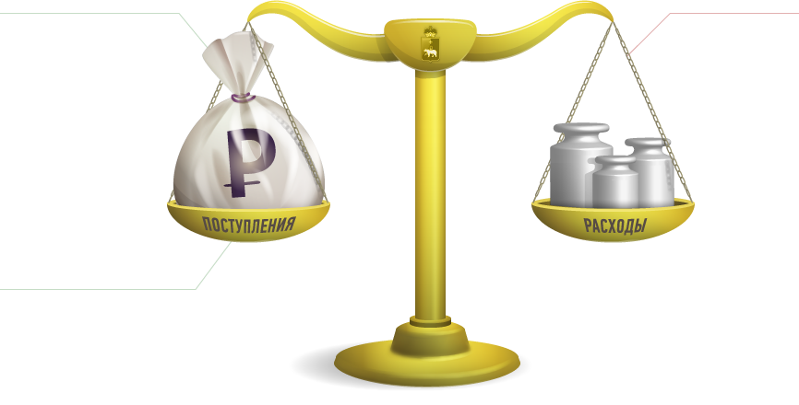
ОСНОВНЫЕ ПАРАМЕТРЫ БЮДЖЕТА
БЮДЖЕТ– форма образования и расходования денежных средств в расчете на финансовый год, предназначенных для исполнения расходных обязательств
РАСХОДЫ БЮДЖЕТА – выплачиваемые из бюджета денежные средства
Если расходная часть бюджета превышает доходную, то бюджет формируется с ДЕФИЦИТОМ
Превышение доходов над расходами образует положительный остаток бюджета ПРОФИЦИТ
ДОХОДЫ БЮДЖЕТА – поступающие в бюджет денежные средства
ДОХОДЫ
РАСХОДЫ
РАСХОДЫ
ДОХОДЫ
БЮДЖЕТ ДЛЯ ГРАЖДАН 2024

Slide 16


ОСНОВНЫЕ ПАРАМЕТРЫ БЮДЖЕТА
ВНЕСЕНЫ ИЗМЕНЕНИЯ!
Расходы
397 987,0
тыс. руб.
Доходы
435 043,3
тыс. руб.
Расходы
449 925,3
тыс. руб.
Доходы
400 508,6
тыс.руб.
2023
2024
дефицит (-)
профицит(+)
Профицит
2 521,3
тыс. руб.
Дефицит
-14 882,0
тыс. руб.
Доходы
321 868,2
тыс. руб.
Расходы
321 137,0
тыс. руб.
Доходы
352 821,8
тыс. руб.
Расходы
352 821,8
тыс. руб.
2026
2025
Профицит
731,2
тыс. руб.
Дефицит
0,0
тыс. руб.
БЮДЖЕТ ДЛЯ ГРАЖДАН 2024

Slide 17
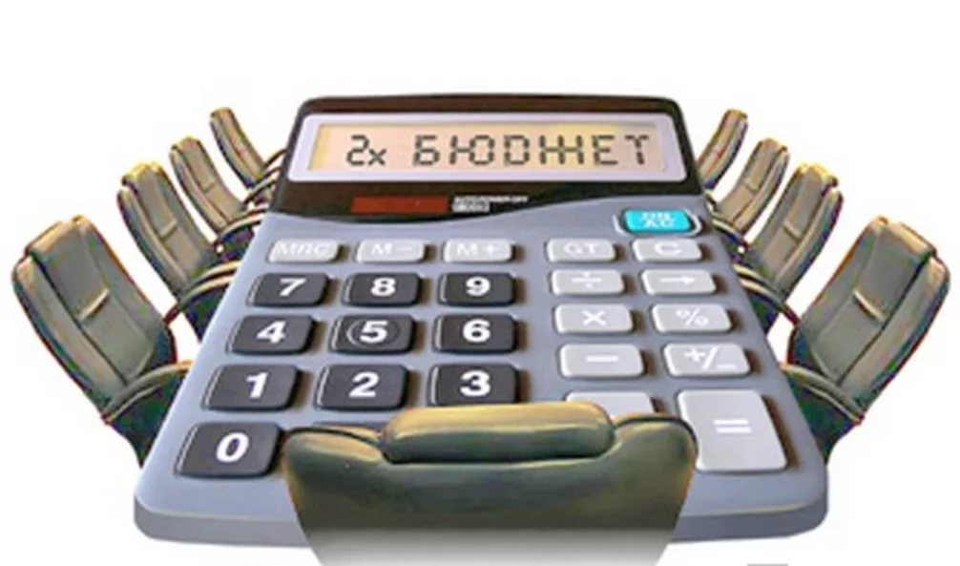
ИСТОЧНИКИ ФИНАНСИРОВАНИЯ ДЕФИЦИТА
В процессе принятия и исполнения бюджета большое значение приобретает сбалансированность доходов и расходов бюджета. Если доходы превышают расходы, то возникает профицит. Но чаще расходы превышают доходы. В таком случае возникает дефицит..
Источники финансирования дефицита бюджета района
Муниципальные займы путем выпуска ценных бумаг
Бюджетные кредиты от других бюджетов
Кредиты кредитных организаций
Изменение остатков средств на счетах бюджета
БЮДЖЕТ ДЛЯ ГРАЖДАН 2024

Slide 18




ИСТОЧНИКИ ФИНАНСИРОВАНИЯ ДЕФИЦИТА
ВНЕСЕНЫ ИЗМЕНЕНИЯ!
Кредиты кредитных организаций
Бюджет муниципального образования «Холм-Жирковский район» Смоленской области на 2024 год принят с дефицитом 14 882,0 тыс. рублей, на 2025 год принят бездефицитным.
Бюджет на 2026 год принят с профицитом 731,2 тыс. рублей по причине погашения бюджетного кредита.
Изменение остатков средств на счетах по учету средств бюджетов
Доходы
Расходы
БЮДЖЕТ ДЛЯ ГРАЖДАН 2024

Slide 19
ДИНАМИКА МУНИЦИПАЛЬНОГО ДОЛГА
тыс. руб.
В соответствии с Бюджетным кодексом РФ объем расходов на обслуживание муниципального долга не должен превышать 10 процентов объема расходов бюджета муниципального района , за исключением объема расходов , которые осуществляются за счет субвенций из бюджетов бюджетной системы РФ .
7 312,2
оценка
6 580,9
прогноз
В 2024-2026 годах предусмотрена сумма на обслуживание долга в размере 7,3 тыс. рублей ежегодно, что составляет 0,003, 0,004, 0,005 процента от объема расходов бюджета, за исключением расходов, которые осуществляются за счет субвенций из бюджетов бюджетной системы Российской Федерации в 2024, 2025, 2024 годах соответственно.
7,3
7,3
7,3
7,3
7,3
БЮДЖЕТ ДЛЯ ГРАЖДАН 2024

Slide 20

ДОХОДЫ БЮДЖЕТА
Доходы бюджета
Налоговые доходы- доходы от уплаты налогов и сборов, установленных Налоговым кодексом Российской Федерации
Неналоговые доходы – поступления от уплаты других сборов, установленных законодательством Российской Федерации
Безвозмездные поступления – поступления от других бюджетов, организаций, граждан
Доходы
района
БЮДЖЕТ ДЛЯ ГРАЖДАН 2024

Slide 21



НОРМАТИВЫ ОТЧИСЛЕНИЙ НАЛОГОВЫХ ДОХОДОВ В БЮДЖЕТ
Налог на доходы физических лиц, взимаемый на территориях городских поселений, в части суммы налога, превышающей 650 тысяч рублей, - 17,1 процента
Налог на доходы физических лиц, взимаемый на территориях сельских поселений, в части суммы налога, превышающей 650 тысяч рублей, - 17,11 процента
Налог на доходы физических лиц, взимаемый на территориях городских поселений – 31,052 процента
Налог на доходы физических лиц, взимаемый на территориях сельских поселений – 31,062 процента
Налог на доходы физических лиц
Государственная пошлина –
100 процентов
Налог на добычу полезных ископаемых –
100 процентов
Бюджет района
Единый сельскохозяйственный налог – 50 процентов
Налог, взимаемый с применением патента –
100 процентов
Налог, взимаемый с применением УСН –
10 процентов
БЮДЖЕТ ДЛЯ ГРАЖДАН 2024

Slide 22

Изменение доходной
части бюджета
ВНЕСЕНЫ ИЗМЕНЕНИЯ!
Доходную часть бюджета муниципального образования по безвозмездным поступлениям на 2023 год предлагается утвердить в сумме 376 846,1 тыс. рублей, с увеличением на 7 745,7 тыс. рублей за счет:
Увеличение:
- субвенции бюджетам муниципальных районов на государственную регистрацию актов гражданского состояния в сумме 137,7 тыс. рублей;
- субвенции бюджетам муниципальных районов на осуществление государственных полномочий по созданию административных комиссий в муниципальных районах и городских округах Смоленской области в целях привлечения к административной ответственности в сумме 77,4 тыс. рублей;
- субвенции бюджетам муниципальных районов на осуществление государственных полномочий по созданию и организации деятельности комиссий по делам несовершеннолетних и защите их прав в муниципальных районах Смоленской области, комиссий по делам несовершеннолетних и защите их прав в городских округах Смоленской области в сумме 77,3 тыс. рублей;
- субвенции бюджетам муниципальных районов на организацию и осуществление деятельности по опеке и попечительству в сумме 200,4 тыс. рублей;
- субвенции бюджетам муниципальных районов на обеспечение детей-сирот и детей, оставшихся без попечения родителей, лиц из их числа жилыми помещениями в сумме 202,5 тыс. рублей;
- субсидии бюджетам муниципальных районов на предоставление грантов субъектам малого и среднего предпринимательства в сумме 1 200,0 тыс. рублей;
- субсидии бюджетам муниципальных районов из резервного фонда Правительства Смоленской области в сумме 6 227,9 тыс. рублей.
Уменьшение:
- субсидии бюджетам муниципальных районов на обеспечение комплексного развития сельских территорий в сумме 14,0 тыс. рублей;
- субсидии бюджетам муниципальных районов на оснащение (обновление материально-технической базы) оборудованием, средствами обучения и воспитания общеобразовательных организаций, в том числе осуществляющих образовательную деятельность по адаптивным основным общеобразовательным программам (создание и обеспечение функционирования центров образования естественно-научной и технологической направленностей в общеобразовательных организациях) в сумме 240,1 тыс. рублей;
- возврат прочих остатков субсидий, субвенций и иных межбюджетных трансфертов, имеющих целевое назначение, прошлых лет из бюджетов муниципальных районов в сумме 123,4 тыс. рублей.
БЮДЖЕТ ДЛЯ ГРАЖДАН 2023

Slide 23

ОБЪЕМ И СТРУКТУРА ДОХОДОВ БЮДЖЕТА
ВНЕСЕНЫ ИЗМЕНЕНИЯ!
тыс. руб.
2023 (оценка)
50 567,2
12,6 %
3 508,6
0,9 %
346 434,3
86,5 %
400 508,3
2024
57 248,1
13,2 %
949,1
0,2 %
376 846,1
86,6 %
435 043,3
2025
61 203,4
19,2 %
1 079,6 0,3 %
290 538,8
80,5 %
352 821,9
2026
65 779,0
20,4 %
1 080,0
0,3 %
255 008,6
79,3 %
321 868,2
БЮДЖЕТ ДЛЯ ГРАЖДАН 2024

Slide 24




ОБЪЕМ И СТРУКТУРА НАЛОГОВЫХ ДОХОДОВ БЮДЖЕТА
тыс. руб.
Наименование дохода | 2022 (отчет) | 2023 (оценка) | 2024 (прогноз) | 2025 (прогноз) | 2026 (прогноз)
Налог на доходы физических лиц | 43 045,7 | 46 919,0 | 56 656,6 | 57 441,0 | 61 836,3
Единый сельскохозяйст- венный налог | 363,2 | 69,1 | 57,0 | 59,5 | 62,2
Налог, взимаемый в связи с пр применением патентной системы налогообложения | 581,0 | 138,2 | 703,6 | 731,7 | 761,0
Государственная пошлина | 789,0 | 676,4 | 653,2 | 679,4 | 706,5
Налог, взимаемый в связи с применением упрощенной системы налогообложения | 2 679,7 | 2 693,5 | 2 088,2 | 2 198,6 | 2 316,1
Налог на добычу полезных ископаемых | 45,9 | 106,9 | 89,5 | 93,2 | 96,9
Налоговые доходы
– часть доходов граждан и организаций, которые они обязаны заплатить государству.
БЮДЖЕТ ДЛЯ ГРАЖДАН 2024

Slide 25





НАЛОГ НА ДОХОДЫ ФИЗИЧЕСКИХ ЛИЦ
тыс. руб.
61 836,3
- основной вид прямых налогов. Исчисляется в процентах от совокупного дохода физических лиц за вычетом документально подтвержденных расходов, в соответствии с действующим законодательством. (Ст.207 Налогового кодекса Российской Федерации).
57 441,0
53 656,6
46 919,0
43 045,7
98,4 %
Доля поступлений НДФЛ в общем объеме налоговых и неналоговых
доходов бюджета в 2024- 2026 г.г.
2024
Налогооблагаемые доходы:
вознаграждение за исполнение трудовых и
иных обязанностей;
доходы от продажи имущества,
находившегося в собственности;
доходы от сдачи имущества в аренду;
доходы от источников за пределами РФ;
доходы в виде разного рода выигрышей;
92,2%
2025
92,5%
2026
БЮДЖЕТ ДЛЯ ГРАЖДАН 2024

Slide 26

НАЛОГИ НА СОВОКУПНЫЙ ДОХОД
тыс. руб.
В бюджет района от субъектов малого и среднего бизнеса поступают налоги на совокупный доход:
Налог с применением патентной системы налогообложения;
-Единый сельскохозяйственный налог;
Налог с применением упрощенной системы налогообложения.
4,9 %
Доля поступлений налогов на совокупный доход в общем объеме налоговых и неналоговых
доходов бюджета в 2024- 2026 г.г.
2024
Единый сельскохозяйственный налог. Налогоплательщики –сельскохозяйственные товаропроизводители, производящие сельскохозяйственную продукцию и оказывающие услуги в области растениеводства, животноводства и т.д
Налог взимаемый с применением упрощенной системы налогообложения. Налогоплательщики – организации и индивидуальные предприниматели , перешедшие на упрощенную систему налогообложения и применяющие ее.
4,8 %
2025
Налог, взимаемый с применением патентной системы налогообложения. Налогоплательщиками признаются индивидуальные предприниматели, перешедшие на патентную систему , средняя численность наемных работников которых не превышает по видам деятельности 15 человек.
4,7%
2026
БЮДЖЕТ ДЛЯ ГРАЖДАН 2024

Slide 27


ГОСУДАРСТВЕННАЯ ПОШЛИНА
тыс. руб.
789,0
676,4
706,5
653,2
679,4
Доля поступлений госпошлины в общем объеме налоговых и неналоговых доходов бюджета в 2024- 2026 г.г.
1,2%
2024
1,1%
Плательщиками государственной пошлины признаются организации и физические лица, в случае, если они:
Обращаются за совершением юридически значимых действий, предусмотренных главой 25.3 Налогового кодекса РФ;
Выступают ответчиками (административными ответчиками) в судах общей юрисдикции, или по делам, рассматриваемым мировыми судьями, и если решение при этом принято не в их пользу. (Ст.333.17 Налогового кодекса РФ).
2025
1,0%
2026
БЮДЖЕТ ДЛЯ ГРАЖДАН 2024

Slide 28






ОБЪЕМ И СТРУКТУРА НЕНАЛОГОВЫХ ДОХОДОВ БЮДЖЕТА
тыс. руб.
Наименование дохода | 2022 (отчет) | 2023 (оценка) | 2024 (прогноз) | 2025 (прогноз) | 2026 (прогноз)
Доходы от использования имущества, находящегося в государственной и муниципальной собственности | 621,7 | 690,1 | 458,0 | 476,3 | 495,3
Плата за негативное воздействие на окружающую среду | 782,6 | 748,8 | 456,9 | 567,6 | 548,1
Доходы от оказания платных услуг и компенсации затрат государства | 1 988,8 | 451,9 | - | - | -
Доходы от продажи материальных и нематериальных активов | 1 321,7 | 1 511,4 | - | - | -
Штрафы, санкции, возмещение ущерба | 182,3 | 104,6 | 34,2 | 35,7 | 37,2
Неналоговые
доходы – платежи в
виде штрафов и санкций за нарушение законодательства, доходы от использования и продажи имущества, иные платежи.
БЮДЖЕТ ДЛЯ ГРАЖДАН 2024

Slide 29




ОБЪЕМ И СТРУКТУРА БЕЗВОЗМЕЗДНЫХ ПОСТУПЛЕНИЙ
тыс. руб.
Наименование дохода | 2022 (отчет) | 2023 (оценка) | 2024 (прогноз) | 2025 (прогноз) | 2026 (прогноз)
Дотации бюджетам бюджетной системы Российской Федерации | 140 495,0 | 146 765,0 | 177 784,0 | 88 972,0 | 88 711,0
Субсидии бюджетам бюджетной системы Российской Федерации | 33 649,9 | 49 894,1 | 47 453,8 | 44 427,4 | 3 798,0
Субвенции бюджетам бюджетной системы Российской Федерации | 121 103,5 | 138 381,6 | 149 980,2 | 155 387,9 | 160 678,7
Иные межбюджетные трансферты | 160,4 | 11 400,6 | 1 722,9 | 1 751,5 | 1 820,9
ВНЕСЕНЫ ИЗМЕНЕНИЯ!
Безвозмездные
поступления –средства, безвозмездно поступающие в бюджет из другого бюджета в форме дотаций, субсидий, субвенций, иных межбюджетных трансфертов, а также от физических и юридических лиц.
БЮДЖЕТ ДЛЯ ГРАЖДАН 2024

Slide 30

МЕЖБЮДЖЕТНЫЕ ТРАНСФЕРТЫ ИЗ БЮДЖЕТА СМОЛЕНСКОЙ ОБЛАСТИ (СУБСИДИИ) 2024 год
В 2024 году в бюджете муниципального образования запланировано поступление 10 целевых субсидий на общую сумму 47 784,0 тыс. руб., в т.ч.
ВНЕСЕНЫ ИЗМЕНЕНИЯ!
Субсидии на поддержку отрасли культуры | 15,4
Субсидия на техническое оснащение музеев | 6 947,4
Субсидия на функционирование «Точек роста» | 439,0
Субсидия на питание учащихся | 3 866,5
Субсидии бюджетам на оснащение (обновление материально-технической базы) оборудованием, средствами обучения и воспитания общеобразовательных организаций | 1 638,4
Субсидии на обеспечение развития и укрепления материально-технической базы домов культуры в населенных пунктах с числом жителей до 50 тысяч человек | 1 000,0
Субсидия на реализацию мероприятий по модернизации школьных систем образования | 21 388,8
Субсидия на реализацию мероприятий про благоустройству сельских территорий | 2 786,0
Субсидия на предоставление грантов СМП | 1 200,0
БЮДЖЕТ ДЛЯ ГРАЖДАН 2024

Slide 31
НАПРАВЛЕНИЯ РАСХОДОВАНИЯ БЮДЖЕТНЫХ СРЕДСТВ
БЮДЖЕТ ДЛЯ ГРАЖДАН 2024

Slide 32










СТРУКТУРА РАСХОДОВ БЮДЖЕТА ПО РАЗДЕЛАМ
тыс. руб.
Направление расходов | 2022 (отчет) | 2023 (оценка) | 2024 (прогноз) | 2025 (прогноз) | 2026 (прогноз)
Общегосударственные вопросы | 35 008,9 | 40 034,4 | 56 368,2 | 40 557,7 | 40 573,4
Национальная экономика | 24 405,5 | 24 062,7 | 8 512,1 | 2 073,4 | 1 800,0
Охрана окружающей среды | 0,0 | 146,8 | 456,9 | 567,6 | 548,1
Образование | 181 127,0 | 203 157,3 | 240 000,1 | 240 718,4 | 205 752,0
Культура, кинематография | 58 505,7 | 82 492,5 | 86 190,6 | 36 699,0 | 38 258,9
Жилищно-коммунальное хозяйство | 82,2 | 104,7 | 4 877,8 | 110,0 | 140,0
Социальная политика | 16 495,2 | 20 749,8 | 20 566,8 | 19 924,6 | 19 924,6
Физическая культура и спорт | 1 058,6 | 2 164,1 | 6 135,2 | 5 095,2 | 5 095,2
Обслуживание муниципального долга | 7,3 | 7,3 | 7,3 | 7,3 | 7,3
Межбюджетные трансферты | 25 483,5 | 25 214,2 | 28 810,2 | 1 068,6 | 1 067,5
ВНЕСЕНЫ ИЗМЕНЕНИЯ!
БЮДЖЕТ ДЛЯ ГРАЖДАН 2024

Slide 33
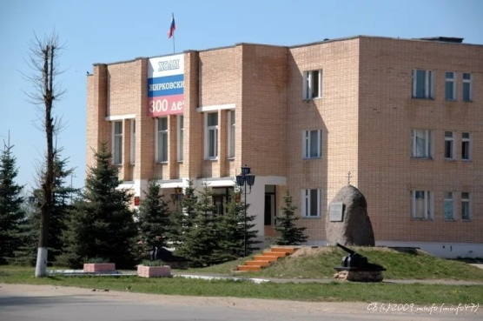

ОБЩЕГОСУДАРСТВЕННЫЕ РАСХОДЫ
тыс. руб.
Другие общегосударственные вопросы
Обеспечение деятельности представительных и иных органов местного самоуправления
Функционирование высшего должностного лица муниципального образования
Функционирование Правительства РФ, высших исполнительных органов государственной власти субъектов РФ, местной администрации
ВНЕСЕНЫ ИЗМЕНЕНИЯ!
2024 2025 2026
11 891,7
8 728,8
8 728,8
2 607,8
800,0
800,0
3 787,7
613,4
613,4
2 351,2
2 334,6
2 334,6
Обеспечение деятельности финансовых, налоговых и таможенных органов и органов финансового контроля
3 736,0
3 095,1
3 095,1
Резервные фонды
29 992,9
24 956,2
24 956,2
12,4 %
Доля расходов на общегосударственные вопросы в общем объеме расходов бюджета в 2024- 2026
г.г.
2024
54 368,2
12,5 %
40 557,7
40 573,4
2025
12,4 %
2026
БЮДЖЕТ ДЛЯ ГРАЖДАН 2024

Slide 34
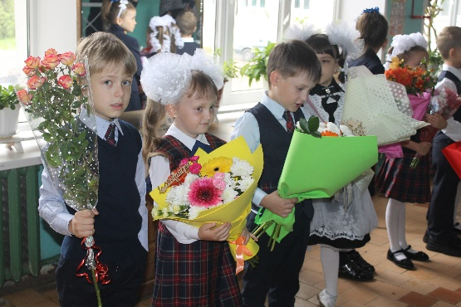

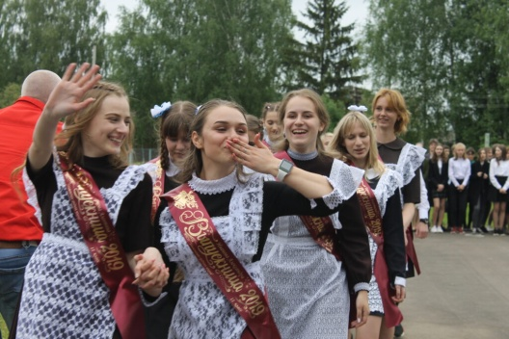




РАСХОДЫ НА ОБРАЗОВАНИЕ
2024 2025 2026
тыс. руб.
Дошкольное образование
Общее образование
Дополнительное образование
Молодежная политика
Другие вопросы
40 063,1
38 756,4
39 523,5
178 566,3
187 969,9
152 192,5
10 693,9
5 416,2
5 416,2
285,0
0,0
0,0
55,4 %
Доля расходов на образование в общем объеме расходов бюджета в 2024- 2026 г.г.
ВНЕСЕНЫ ИЗМЕНЕНИЯ!
2024
65,0%
240 000,1
240 718,4
10 391,7
8 575,8
8 619,8
2025
205 752,0
64,2 %
2026
БЮДЖЕТ ДЛЯ ГРАЖДАН 2024

Slide 35




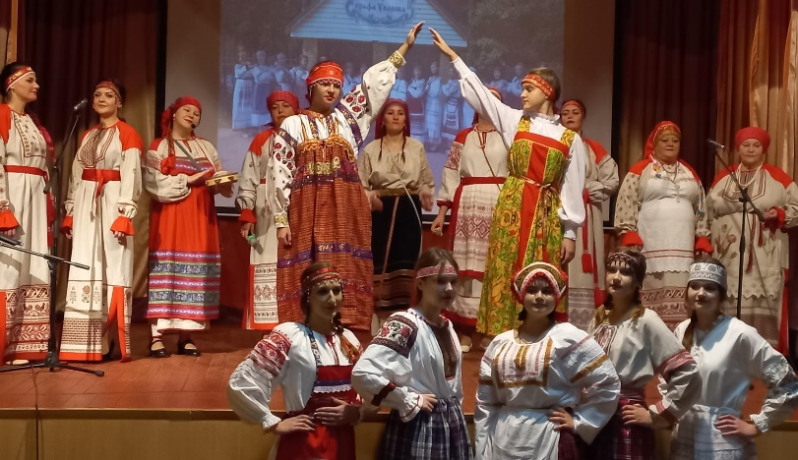
РАСХОДЫ НА КУЛЬТУРУ
тыс. руб.
Доля расходов на культуру в общем объеме расходов бюджета в 2024- 2026 г.г.
19,2 %
2024
2024
86 190,6
12,1 %
2025
ВНЕСЕНЫ ИЗМЕНЕНИЯ!
2025
36 699,0
11,9 %
2026
2026
38 258,9
БЮДЖЕТ ДЛЯ ГРАЖДАН 2024

Slide 36






РАСХОДЫ НА СОЦИАЛЬНУЮ ПОЛИТИКУ
тыс. руб.
Направление расходов | 2024 | 2025 | 2026
Пенсионное обеспечение: - выплата муниципальных пенсий за выслугу лет | 5 203,0 | 5 203,0 | 5 203,0
Социальное обеспечение населения: - социальная поддержка педагогических работников образовательных организаций | 4 004,5 | 3 762,7 | 3 762,7
Охрана семьи и детства: - меры социальной поддержки семей с детьми | 8 989,7 | 8 755,2 | 8 755,2
Другие вопросы в области социальной политики: - меры социальной поддержки некоммерческих организаций; - осуществление деятельности по опеке и попечительству | 2 368,6 | 2 074,1 | 2 074,1
ВСЕГО РАСХОДОВ | 20 566,8 | 19 924,6 | 19 924,6
ВНЕСЕНЫ ИЗМЕНЕНИЯ!
5,5 %
Доля расходов на социальную политику в общем объеме расходов бюджета в 2024- 2026 г
2024
тыс. руб.
6,3 %
128 989,8
2025
6,2 %
2026
БЮДЖЕТ ДЛЯ ГРАЖДАН 2024

Slide 37
СРЕДНЯЯ ЗАРАБОТНАЯ ПЛАТА ОТДЕЛЬНЫХ КАТЕГОРИЙ РАБОТНИКОВ
ВНЕСЕНЫ ИЗМЕНЕНИЯ!
БЮДЖЕТ ДЛЯ ГРАЖДАН 2024

Slide 38


ВИДЫ МЕЖБЮДЖЕТНЫХ ТРАНСФЕРТОВ
Дотации – денежная помощь со стороны бюджета другого уровня, предоставляемая на безвозмездной и безвозвратной основе
Субсидии - межбюджетные трансферты, предоставляемые бюджету другого уровня на условиях долевого финансирования расходов
Субвенции – межбюджетные трансферты, предоставляемые местным бюджетам на исполнение переданных государственных полномочий
Иные межбюджетные трансферты –межбюджетные трансферты, представляемые в случаях и в порядке, предусмотренных нормативно-правовыми актами
БЮДЖЕТ ДЛЯ ГРАЖДАН 2024

Slide 39
РАСХОДЫ НА ПРЕДОСТАВЛЕНИЕ
МЕЖБЮДЖЕТНЫХ ТРАНСФЕРТОВ
тыс. руб.
ВНЕСЕНЫ ИЗМЕНЕНИЯ!
Доля расходов на предоставление межбюджетных трансфертов в общем объеме расходов бюджета в 2024- 2026 г.г.
6,3 %
2024
28 810,2
2024
0,3 %
2025
1 068,6
0,3%
2025
2026
В бюджете муниципального района предусмотрены расходы на предоставление бюджетам поселений трансфертов в виде дотации на выравнивание бюджетной обеспеченности.
1 067,5
2026
БЮДЖЕТ ДЛЯ ГРАЖДАН 2024

Slide 40


МЕЖБЮДЖЕТНЫЕ ОТНОШЕНИЯ В 2023-2026 гг.
тыс. руб.
Поступления в бюджеты поселений из бюджета муниципального района
Поступления в бюджет муниципального района из бюджетов поселений
2023 год (оценка)
25 214,2
186,3
2024 год (план)
28 810,2
ВНЕСЕНЫ ИЗМЕНЕНИЯ!
217,0
2025 год (план)
1 068,6
217,0
2026 год (план)
1 067,5
217,0
БЮДЖЕТ ДЛЯ ГРАЖДАН 2024

Slide 41






ИНФОРМАЦИЯ О ДОХОДАХ И РАСХОДАХ В РАСЧЕТЕ НА ДУШУ НАСЕЛЕНИЯ
ДОХОДЫ в 2024 г.
435 043,3 тыс. руб.
РАСХОДЫ в 2024 г.
499 925,3 тыс. руб.
Численность населения на 01.01.2023 г.
7 916 чел.
Налоговые
доходы
7,2 тыс.руб.
на 1 человека
Образование -
30,3 тыс.руб.
на 1 человека
Культура -
10,9 тыс.руб.
на 1 человека
Неналоговые
доходы
0,1 тыс.руб.
на 1 человека
Спорт и физкультура
0,7 тыс.руб.
на 1 человека
Безвозмездные
поступления
47,6 тыс.руб.
на 1 человека
Социальная политика
2,6 тыс.руб.
на 1 человека
БЮДЖЕТ ДЛЯ ГРАЖДАН 2024

Slide 42
ПУБЛИЧНЫЕ ОБЯЗАТЕЛЬСТВА БЮДЖЕТА в 2024 ГОДУ
тыс. руб.
Выплаты из местного бюджета
Выплаты почетным гражданам Холм-Жирковского района
Выплаты из областного бюджета
Выплаты на содержание ребенка, переданного на воспитание в приемную семью
Выплаты на содержание ребенка, находящегося под опекой (попечительством)
Пенсии за выслугу лет лицам, замещавшим муниципальные должности
БЮДЖЕТ ДЛЯ ГРАЖДАН 2024

Slide 43


ВЫПЛАТЫ ИЗ БЮДЖЕТА
НА ОХРАНУ СЕМЬИ И ДЕТСТВА
тыс. руб.
Наименование выплаты | 2024 |  | 2025 |  | 2026
 | Количество получателей | Расходы, тыс. руб. | Количество получателей | Расходы, тыс. руб. | Количество получателей | Расходы, тыс. руб.
Компенсация платы, взимаемой с родителей (законных представителей) за присмотр и уход за детьми в образовательных организациях | 18 | 159,6 | 18 | 159,6 | 18 | 159,6
Содержание ребенка, находящегося по опекой (попечительством) | 9 | 1 597,4 | 9 | 1 597,4 | 9 | 1 597,4
Содержание ребенка, переданного на воспитание в приемную семью | 8 | 459,4 | 8 | 459,4 | 8 | 459,4
Выплата вознаграждения, причитающегося приемным родителям | 8 | 1 419,8 | 8 | 1 419,8 | 8 | 1419,8
Обеспечение детей-сирот и детей, оставшихся без попечения родителей жилыми помещениями * | 4 | 5 481,1 | 4 | 5 273,1 | 4 | 5 273,1
* Планируется приобрести 5 квартир стоимостью до 1 318,3 тысяч рублей каждая
ВНЕСЕНЫ ИЗМЕНЕНИЯ!
БЮДЖЕТ ДЛЯ ГРАЖДАН 2024

Slide 44

ВЫПЛАТЫ ИЗ БЮДЖЕТА
ВЫПЛАТЫ ОТДЕЛЬНЫМ
КАТЕГОРИЯМ ГРАЖДАН
7 153
сумма пенсионного обеспечения,
рублей
1 200
сумма компенсации расходов,
рублей
Наименование выплаты | 2024 |  | 2025 |  | 2026
 | Количество Получателей | Расходы, тыс. руб. | Количество получателей | Расходы, тыс. руб. | Количество получателей | Расходы, тыс. руб.
Компенсация расходов на оплату жилых помещений, отопления и освещения педагогическим работникам образовательных учреждений | 272 | 3 892,3 | 272 | 3 892,3 | 272 | 3 892,3
Пенсии за выслугу лет лицам, замещавшим муниципальные должности, должности муниципальной службы (муниципальные должности муниципальной службы) | 57 | 5 203,0 | 57 | 5 203,0 | 57 | 5 203,0
БЮДЖЕТ ДЛЯ ГРАЖДАН 2024

Slide 45





МУНИЦИПАЛЬНЫЕ ПРОГРАММЫ
Муниципальная программа - это совокупность мер, направленных на достижение единой цели, задач и ожидаемого результата, определение и реализацию которых осуществляет распорядитель бюджетных средств соответственно возложенных на него функций.
Эффективное управление
Социальное развитие
Обеспечение безопасных условий жизнедеятельности
Бюджет муниципального образования «Холм-Жирковский район» является программным бюджетом. Формирование и исполнение расходной части бюджета происходит через реализацию муниципальных программ.
Поддержка отраслей экономики
Направленность муниципальных программ
БЮДЖЕТ ДЛЯ ГРАЖДАН 2024

Slide 46




СТРУКТУРА МУНИЦИПАЛЬНЫХ ПРОГРАММ В 2023 ГОДУ
тыс. руб.
Эффективное управление
3 программы
Социальное
развитие
10 программ
353 327,1
Безопасные условия жизнедеятельности
2 программы
156,0
Поддержка отраслей экономики
5 программ
2 616,9
78,4%
0,6%
0,01%
19,3 %
84 440,1
ВНЕСЕНЫ ИЗМЕНЕНИЯ!

Slide 47
ПЕРЕЧЕНЬ МУНИЦИПАЛЬНЫХ ПРОГРАММ В 2024 ГОДУ
ВНЕСЕНЫ ИЗМЕНЕНИЯ!
тыс. руб.
СОЦИАЛЬНОЕ РАЗВИТИЕ: «Развитие системы образования и молодежной политики в муниципальном образовании «Холм-Жирковский район Смоленской области» -254 016,0 «Развитие культуры, спорта и туризма на территории муниципального образования «Холм-Жирковский район» Смоленской области» - 86 890,2 «Демографическое развитие муниципального образования «Холм-Жирковский район» Смоленской области – 35,0 «Доступная среда на территории муниципального образования «Холм-Жирковский район» Смоленской области» - 95,0 «Гражданско-патриотическое воспитание граждан муниципального образования «Холм-Жирковский район» Смоленской области»-170,0 «Обеспечение жильем молодых семей на территории муниципального образования«Холм-Жирковский район» Смоленской области»-17,0 «Развитие добровольчества (волонтерства) в муниципальном образовании «Холм-Жирковский район» Смоленской области – 5,0 «Укрепление общественного здоровья» – 20,0 «Сохранение, охрана объектов культурного наследия, расположенных на территории муниципального образования«Холм-Жирковский район» Смоленской области»-5 300,3
ПОДДЕРЖКА ОТРАСЛЕЙ ЭКОНОМИКИ: «Поддержка пассажирского транспорта общего пользования в муниципальном образовании «Холм-Жирковский район» Смоленской области» - 1000,0 «Развитие сельского хозяйства в муниципальном образовании «Холм-Жирковский район» - 1000,0 «Энергосбережение и повышение энергетической эффективности на территории муниципального образования «Холм-Жирковский район» Смоленской области – 30,0 «Обращение с твердыми коммунальными отходами на территории муниципального образования «Холм-Жирковский район» Смоленской области» – 566,9 «Развитие дорожно-транспортного комплекса муниципального образования «Холм-Жирковский район» Смоленской области» -20,0
ЭФФЕКТИВНОЕ УПРАВЛЕНИЕ: «Создание условий для эффективного управления муниципальным образованием «Холм-Жирковский район» Смоленской области» -40 176,4 «Создание условий для эффективного управления муниципальными финансами в муниципальном образовании «Холм-Жирковский район» Смоленской области» - 38 230,6 «Управление муниципальным имуществом и земельными ресурсами муниципального образования «Холм-Жирковский район» Смоленской области» - 6 033,1
ОБЕСПЕЧЕНИЕ БЕЗОПАСНЫХ УСЛОВИЙ ЖИЗНЕДЕЯТЕЛЬНОСТИ: «Создание условий для обеспечения безопасности жизнедеятельности населения муниципального образования «Холм-Жирковский район» Смоленской области» -40,0 «Построение и развитие аппаратно-программного комплекса «Безопасный город на территории муниципального образования «Холм-Жирковский район» Смоленской области» – 101,0 «Обеспечение безопасности дорожного движения на территории муниципального образования «Холм-Жирковский район» Смоленской области» - 15,0
282 206,5
216 272,0
221 780,7
БЮДЖЕТ ДЛЯ ГРАЖДАН 2024

Slide 48
НЕПРОГРАММНЫЕ НАПРАВЛЕНИЯ РАСХОДОВ В 2024 ГОДУ
тыс. руб.
Обеспечение функций органов местного самоуправления (Совет депутатов, КРК)
Всего расходы
2024 г.-9 425,3
2025 г.- 5250,7
2026 г.-5 266,4
6 269,6
Расходы по переданным полномочиям (ЗАГС)
751,0
ВНЕСЕНЫ ИЗМЕНЕНИЯ!
Опубликование муниципальных правовых актов в СМИ
80,0
Резервный фонд
3 020,0
Награждение грамотами, благодарственными письмами
150,0
Осуществление полномочий (составление списков присяжных )
1,1
БЮДЖЕТ ДЛЯ ГРАЖДАН 2024

Slide 49

СТРУКТУРА БЮДЖЕТА ПО ПРОГРАММНЫМ И НЕПРОГРОММНЫМ НАПРАВЛЕНИЯМ РАСХОДОВ
тыс. руб.
ВНЕСЕНЫ ИЗМЕНЕНИЯ!
Расходы | 2022 | 2023 | 2024 | 2025 | 2026
Непрограммные расходы | 9 017,0 (2,7%) | 7 061,9 (1,8%) | 9 425,3 ( 2,1 %) | 5 250,7 (1,4 %) | 4 624,5 ( 1,5 %)
Программные расходы | 325 446,2 (97,3%) | 390 925,1 (98,2 %) | 440 500,0 (97,9 %) | 343 571,1 (97,4 %) | 308 601,8 (96,0 %)
Условно-утвержденные расходы |  |  | 0,0 | 4 000,0 (1,2 %) | 8 000 (2,5%)
РАСХОДЫ | 334 463,2 | 397 987,0 | 449 925,3 | 352 821,8 | 321 868,2

Slide 50



МУНИЦИПАЛЬНАЯ ПРОГРАММА
«Создание условий для эффективного
управления муниципальным образованием
«Холм-Жирковский район» Смоленской области»
Цель: Создание условий для функционирования органов местного самоуправления муниципального образования «Холм-Жирковский район» Смоленской области
Показатели муниципальной программы:
1.Эффективность созданных условий для органов местного самоуправления муниципального образования.
2.Улучшение условий хранения документов.
3.Увеличение количества субъектов малого предпринимательства в районе.
ВНЕСЕНЫ ИЗМЕНЕНИЯ!
тыс. руб.
2023 2024 2025 2026
«Обеспечение организационных
условий для реализации» 24 996,6 31 142,1 26 473,5 26 473,5
«Информационная политика
и работа с общественностью 495,0 611,9 0,0 0,0
«Обеспечение сохранности
Архивного фонда РФ» 30,0 70,0 0,0 0,0
«Развитие малого и среднего
предпринимательства» 30,0 1 260,0 0,0 0,0
«Обеспечение взаимодействия с
некоммерческими организациями» 823,2 871,5 871,5 871,5
«Обеспечение переданных
государственных полномочий» 762,5 971,9 817,3 817,3
«Оказание мер социальной поддержки
отдельным категориям граждан» 4 921,1 5 203,0 5 203,0 5 203,0
БЮДЖЕТ ДЛЯ ГРАЖДАН 2024

Slide 51

«Создание условий для эффективного
управления муниципальными финансами в
муниципальном образовании «Холм-
Жирковский район» Смоленской области»
МУНИЦИПАЛЬНАЯ ПРОГРАММА
Цель: создание условий для эффективного исполнения полномочий органов местного самоуправления Холм-Жирковского района, обеспечение долгосрочной сбалансированности и устойчивости бюджетной системы, повышение качества управления муниципальными финансами
ВНЕСЕНЫ ИЗМЕНЕНИЯ!
Показатели муниципальной программы:
1.Отсутствие просроченной кредиторской задолженности.
2.Увеличение доли расходов бюджета, формируемых в рамках муниципальных программ.
3.Обеспечение выполнения обязательств соглашений, предусматривающих меры по социально-экономическому развитию и оздоровлению муниципальных финансов.
тыс. руб.
«Управление муниципальным долгом»
7,3
7,3
7,3
7,3
«Обеспечение устойчивости и сбалансированности бюджетов»
23 542,3
28 510,2
1 068,6
1 067,5
«Нормативно-методическое обеспечение и организация бюджетного процесса»
6 926,1
9 713,1
8 016,3
8 016,3
БЮДЖЕТ ДЛЯ ГРАЖДАН 2024

Slide 52


«Развитие системы образования и молодежной
политики в муниципальным образовании
«Холм-Жирковский район» Смоленской области»
МУНИЦИПАЛЬНАЯ ПРОГРАММА
Цель: Обеспечение общедоступного бесплатного дошкольного, начального общего, основного общего, среднего общего образования. Повышение доступности качества образования, соответствующего требованиям инновационного развития экономики. Создание условий для развития творческого потенциала молодежи.
тыс. руб.
Показатели муниципальной программы:
1.Увеличение доли детей в возрасте 3-7 лет, получающих услуги дошкольного образования.
2.Увеличение количества обучающихся, которым представлены все основные виды современных условий обучения.
3.Увеличение доли детей, охваченных мероприятиями регионального и всероссийского уровня.
ВНЕСЕНЫ ИЗМЕНЕНИЯ!
2023 2024 2025 2026
Региональный проект
«Современная школа» 8 025,4 8 779,6 7 284,6 7 595,5
«Развитие системы социальной
поддержки педработников» 3 851,1 3 762,7 3 762,1 3 762,7
«Развитие системы дошкольного
образования» 36 654,5 40 063,1 38 756,4 39 523,5
«Развитие системы
общего образования» 145 132,7 168 280,8 179 179,5 142 925,5
«Проведение мероприятий по
отдыху и оздоровлению» 293,7 284,8 284,8 2784,8
«Развитие системы
дополнительного образования» 9 622,1 10 794,4 10 301,6 10 301,6
«Защита прав детей и
профилактика социального сиротства» 10 000,3 8 972,7 8 749,8 8 749,8
Региональный проект «Патриотическое
воспитание граждан РФ» 84,8 1 505,9 1 505,9 1 575,3
БЮДЖЕТ ДЛЯ ГРАЖДАН 2024

Slide 53

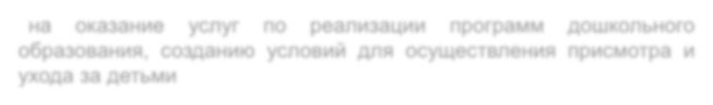





«Развитие системы образования и молодежной
политики в муниципальным образовании
«Холм-Жирковский район» Смоленской области»
ДОШКОЛЬНОЕ ОБРАЗОВАНИЕ
40 063,1 тыс. рублей или 9,2 % от общего объема запланированных расходов в 2023 году.
9,2 %
Планируемые расходы бюджета по данному направлению расходов в 2024 году:
В 2024 году 6 образовательных организаций будут реализовывать программу дошкольного образования:
4 муниципальных бюджетных дошкольных образовательных учреждений (МБДОУ);
3 муниципальных бюджетных общеобразовательных учреждения (МБОУ).
За счет бюджетных средств услуги дошкольного образования будут оказаны 217 детям.
645,0 тыс. рублей
П Питание воспитанников, посещающие дошкольное образовательное учреждение.
4 5 250,8 тыс. рублей
Оплата коммунальных услуг по электро-, тепло-, водо-
снабжению и водоотведению, приобретение дров.
34 167,2 тыс. рублей
Н На укрепление материально- технической базы и фонд
заработной платы работников дошкольных учреждений.
ВНЕСЕНЫ ИЗМЕНЕНИЯ!
БЮДЖЕТ ДЛЯ ГРАЖДАН 2024

Slide 54





«Развитие системы образования и молодежной
политики в муниципальным образовании
«Холм-Жирковский район» Смоленской области»
ОБЩЕЕ ОБРАЗОВАНИЕ
Планируемые расходы бюджета по данному направлению расходов в 2024 году:
38,7 %
3 569,4 тыс. рублей
П Питание воспитанников, посещающие образовательное учреждение.
168 289,8 тыс. рублей или 38,7 % от общего объема запланированных расходов в 2024 году.
4 19 024,6 тыс. рублей
Оплата коммунальных услуг по электро-, тепло-, водо-
снабжению и водоотведению, приобретение дров.
В 2024 году 8 образовательных организаций будут реализовывать программу общего школьного образования.
За счет бюджетных средств услуги дошкольного образования будут оказаны 848 детям.
137 063,4 тыс. рублей
Н На укрепление материально- технической базы и фонд
заработной платы работников общеобразовательных учреждений.
1 528,5 тыс. рублей
Н Перевозка учащихся общеобразовательных школ, проживающих в сельской местности в течение учебного года к месту учебы и обратно.
7 103,9 тыс. рублей
Н Ежемесячное денежное вознаграждение за классное руководство.
БЮДЖЕТ ДЛЯ ГРАЖДАН 2024

Slide 55

«Развитие системы образования и молодежной
политики в муниципальным образовании
«Холм-Жирковский район» Смоленской области»
ДОПОЛНИТЕЛЬНОЕ ОБРАЗОВАНИЕ
10 794,4 тыс. рублей или 2,4 % от общего объема запланированных расходов в 2024 году.
2,5%
Планируемые расходы бюджета по данному направлению расходов в 2024 году:
В 2024 году 2 образовательных организаций будут реализовывать программу дополнительного образования:
Холм-Жирковский Дом творчества для детей и юношества;
Холм-Жирковская детская юношеская спортивная школа.
За счет бюджетных средств услуги дошкольного образования будут оказаны 820 детям.
4 121,2 тыс. рублей
Оплата коммунальных услуг по электро-, тепло-, водо-
снабжению и водоотведению.
10 668,0 тыс. рублей
Н На укрепление материально- технической базы и фонд
заработной платы работников учреждений дополнительного образования.
5,2 тыс. рублей
Н Уплата имущественных налогов.
БЮДЖЕТ ДЛЯ ГРАЖДАН 2024

Slide 56


«Развитие культуры, спорта и туризма в
муниципальным образовании «Холм-
Жирковский район» Смоленской области»
МУНИЦИПАЛЬНАЯ ПРОГРАММА
Цель: Реализация стратегической роли культуры как духовно-нравственного основания развития личности, а также развитие туризма для приобщения граждан к культурному и природному наследию.
Показатели муниципальной программы:
1.Увеличение доли населения района, участвующего в мероприятиях, проводимых культурно-досуговыми учреждениями.
2.Рост доли населения, обслуживаемого библиотеками и музеями муниципального образования.
3.Сохранение контингента обучающихся детской школы искусств.
4.Увеличение количества граждан, проживающих на территории района, занимающихся физической культурой.
тыс. руб.
«Развитие культурно-досуговой деятельности»
31 673,0
37 102,9
18 184,1
17 555,0
«Организация библиотечного обслуживания»
14 217,6
13 976,9
194,1
194,6
«Музейная деятельность»
1 115,4
1 281,4
0,0
0,0
«Развитие физической культуры и спорта»
351,3
826,0
0,0
0,0
«Развитие системы социальной поддержки педработников»
144,0
129,6
129,6
126,6
«Обеспечение деятельности МКУ «ХТО»
13 743,5
16 698,9
16 293,0
16 456,0
«Развитие дополнительного образования детей»
4 965,3
5 208,8
209,8
209,8
«Обеспечение деятельности МКУ ЦБ культуры»
2 4 65,0
2 805,0
2 646,9
2 672,9
«Обеспечение организационных условий программы»
1 359,0
1 825,1
1 383,0
1 383,0
БЮДЖЕТ ДЛЯ ГРАЖДАН 2024
БЮДЖЕТ ДЛЯ ГРАЖДАН 2024

Slide 57

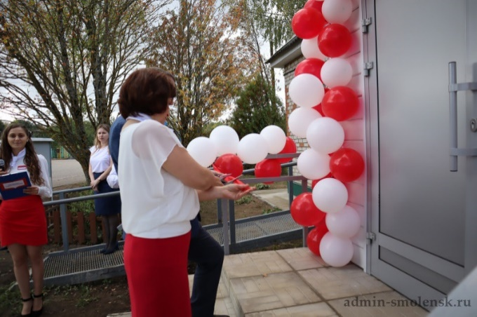
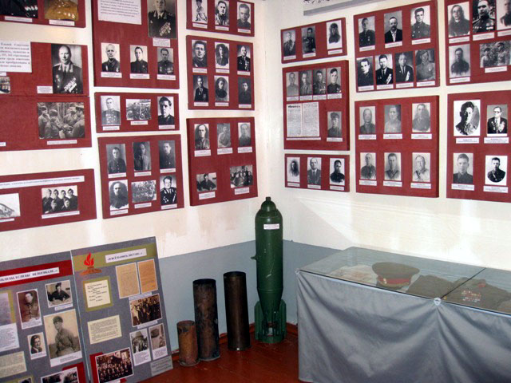
«Развитие культуры, спорта и туризма в
муниципальным образовании «Холм-
Жирковский район» Смоленской области»
КУЛЬТУРНАЯ ДЕЯТЕЛЬНОСТЬ
- 6 947,4 –
приобретение оборудования для музея
БЮДЖЕТ ДЛЯ ГРАЖДАН 2024

Slide 58



«Развитие культуры, спорта и туризма в
муниципальным образовании «Холм-
Жирковский район» Смоленской области»
КУЛЬТУРНАЯ ДЕЯТЕЛЬНОСТЬ
86 890,2 тыс. рублей или 19,3 % от общего объема запланированных расходов в 2024 году.
19,3 %
Планируемые расходы бюджета по данному направлению расходов в 2024 году:
5 208,8 - Дополнительное образование
13 976,9– Библиотечное обслуживание
4,0 тыс. руб.- уплата налогов;
209,8 тыс. руб. – расходы на уплату коммунальных платежей;
4 995,0 тыс. рублей – расходы на укрепление материально-технической базы и оплату труда работников учреждений.
228,4 тыс. руб. – расходы на уплату коммунальных платежей;
13 631,0 тыс. рублей – расходы на укрепление материально-технической базы и оплату труда работников учреждений;
117,5 тыс.рублей – книжные фонды
Холм-Жирковская детская школа исскуств.
Услуги дополнительного образования будут
оказываться 478 детям.
Услуги по библиотечному обслуживанию будут оказываться 17 библиотеками.
37 102,9 – Досуговая деятельность
1 281,4 – Музейная деятельность
7 461,6 тыс. руб. – расходы на уплату коммунальных платежей;
29 641,3 тыс. рублей – расходы на укрепление материально-технической базы и оплату труда работников учреждений.
63,2 тыс. руб. – расходы на уплату коммунальных платежей;
1 118,2 тыс. рублей – расходы на укрепление материально-технической базы и оплату труда работников учреждений;
100,0 тыс.рублей – содержание памятников.
Услуги по досуговой деятельности будут оказываться 16 Домами культуры.
Услуги по музейной деятельности будут оказываться 2 музеями.
БЮДЖЕТ ДЛЯ ГРАЖДАН 2024

Slide 59



Энергосбережение и повышение энергетической
эффективности на территории
муниципального образования
«Холм-Жирковский район» Смоленской области»
МУНИЦИПАЛЬНАЯ ПРОГРАММА
Цель: Повышение энергетической эффективности потребления ресурсов и экономии бюджетных средств в муниципальном образовании «Холм-Жирковский район» Смоленской области
тыс. руб.
Показатели муниципальной программы:
1.Экономия электрической энергии не менее 2% ежегодно.
2.Экономия тепловой энергии не менее 2% ежегодно.
3.Экономия природного газа не менее 2% ежегодно.
4.Экономия воды не менее 2% ежегодно.
Муниципальная программа финансируется за счет средств местного бюджета.
Запланированы расходы на приобретение и замену светильников на энергоэффективные.
БЮДЖЕТ ДЛЯ ГРАЖДАН 2024

Slide 60


Создание условий для обеспечения безопасности
жизнедеятельности населения муниципального
образования «Холм-Жирковский район»
Смоленской области»
МУНИЦИПАЛЬНАЯ ПРОГРАММА
Цель: Обеспечение безопасности жизнедеятельности населения муниципального образования «Холм-Жирковский район» Смоленской области .
тыс. руб.
Показатели муниципальной программы:
1.Снижение количества преступлений, совершенных в районе.
2.Снижение количества дорожно-транспортных преступлений в районе.
Муниципальная программа финансируется за счет средств местного бюджета.
20,0 тыс. рублей – профилактика правонарушений среди несовершеннолетних и молодежи;
20,0 тыс. рублей – расходы на организацию деятельности народной дружины
БЮДЖЕТ ДЛЯ ГРАЖДАН 2024

Slide 61


Поддержка пассажирского транспорта общего
пользования в муниципальном образования
«Холм-Жирковский район» Смоленской области»
МУНИЦИПАЛЬНАЯ ПРОГРАММА
Цель: Удовлетворение потребности населения в качественных услугах пассажирского транспорта общего пользования.
тыс. руб.
Показатели муниципальной программы:
1.Сохранение количества внутрирайонных маршрутов.
2.Сохранение количества перевозимых пассажиров.
3.Снижение доли населения, проживающего в населенных пунктах, не имеющих регулярного транспортного сообщения ч административным центром Холм-Жирковского района.
Муниципальная программа финансируется за счет средств местного бюджета на возмещение затрат при оказании услуг по осуществлению пассажирских перевозок автомобильным транспортом во внутрирайонном сообщении, не компенсированных, в связи с государственным регулированием тарифов.
БЮДЖЕТ ДЛЯ ГРАЖДАН 2024

Slide 62

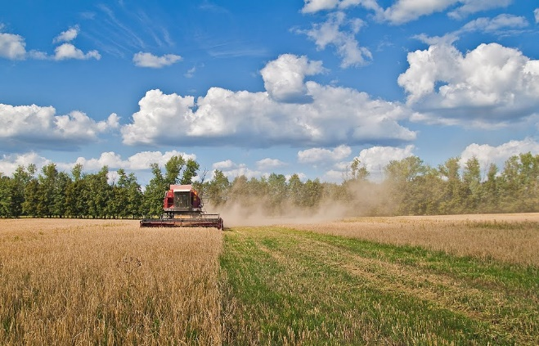
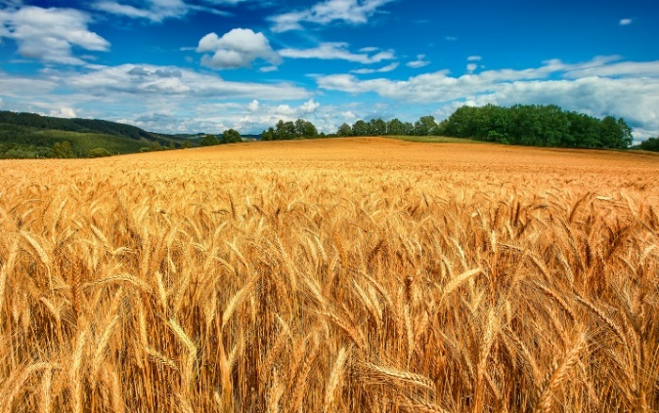
Развитие сельского хозяйства в муниципальном
образовании «Холм-Жирковский район»
Смоленской области»
МУНИЦИПАЛЬНАЯ ПРОГРАММА
Цель: Поддержка сельскохозяйственных товаропроизводителей.
тыс. руб.
Показатели муниципальной программы:
1.Увеличение урожайности зерновых и зернобобовых культур.
2.Сохранение посевных площадей.
Муниципальная программа финансируется за счет средств местного бюджета и предусматривает расходы на предоставление субсидии юридическим лицам на возмещение части затрат на проведение комплекса агротехнологических работ.
БЮДЖЕТ ДЛЯ ГРАЖДАН 2024

Slide 63


«Демографическое развитие
муниципального образования «Холм-
Жирковский район» Смоленской области»
МУНИЦИПАЛЬНАЯ ПРОГРАММА
Цель: Стабилизация демографической ситуации, поддержка материнства и формирование предпосылок к последующему демографическому росту.
Показатели муниципальной программы:
Сохранение численности населения.
2. Снижение смертности населения.
тыс. руб.
Муниципальная программа финансируется за счет средств местного бюджета на проведение мероприятий, способствующих укреплению семьи и брака.
БЮДЖЕТ ДЛЯ ГРАЖДАН 2024

Slide 64



«Обеспечение жильем молодых семей
на территоррии муниципалього образования
«Холм-Жирковский район» Смоленской области»
МУНИЦИПАЛЬНАЯ ПРОГРАММА
Цель: повышение качества жизни молодых семей.
Показатель муниципальной программы:
Увеличение количества молодых семей, улучивших жилищные условия.
тыс. руб.
Муниципальная программа финансируется за счет средств местного бюджета.
БЮДЖЕТ ДЛЯ ГРАЖДАН 2024

Slide 65

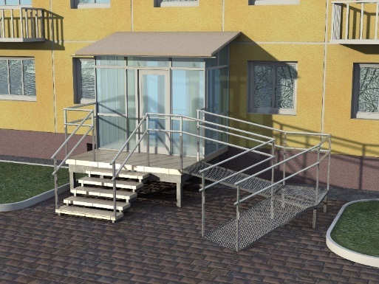
Доступная среда на территории
муниципального образования «Холм-
Жирковский район» Смоленской области»
МУНИЦИПАЛЬНАЯ ПРОГРАММА
Цель: Повышение доступности социально значимых объектов, информационных ресурсов, услуг для лиц с ограниченными возможностями и других маломобильных групп населения, создание условий для улучшения качества жизни инвалидов.
тыс. руб.
Показатель муниципальной программы:
Увеличение количества социально значимых объектов, доступных для лиц с ограниченными возможностями и других маломобильных групп населения.
Муниципальная программа финансируется за счет средств местного бюджета.
50,0 тыс. рублей – обеспечение доступности объектов и услуг для инвалидов;
25,0 тыс. рублей – проведение мероприятий для инвалидов.
БЮДЖЕТ ДЛЯ ГРАЖДАН 2024

Slide 66
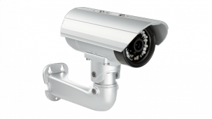

« Построение и развитие аппаратно-программного
комплекса «Безопасный город» на территории
муниципального образования «Холм-Жирковский
район» Смоленской области»
МУНИЦИПАЛЬНАЯ ПРОГРАММА
Цель: Создание комплексной системы безопасности на территории муниципального образования «Холм-Жирковский район» Смоленской области для повышения общественной и личной безопасности граждан за счет применения новых информационных технологий.
тыс. руб.
Показатели муниципальной программы:
1.Снижение количества преступлений, совершаемых на территории Холм-Жирковского района.
2.Увеличение количества преступлений, раскрытых с применением средств АПК «Безопасный город».
Муниципальная программа финансируется за счет средств местного бюджета.
БЮДЖЕТ ДЛЯ ГРАЖДАН 2024

Slide 67


«Управление муниципальным имуществом и
земельными ресурсами муниципального
образования «Холм-Жирковский район»
Смоленской области»
МУНИЦИПАЛЬНАЯ ПРОГРАММА
Цель: Эффективное и рациональное использование имущества и земельных ресурсов муниципального образования «Холм-Жирковский район» Смоленской области.
тыс. руб.
Показатели муниципальной программы:
1.Рост доходов, получаемых от арендной платы за земельные участки.
2.Рост доходов от сдачи в аренду имущества.
3.Рост доходов от реализации имущества.
Муниципальная программа финансируется за счет средств областного и местного бюджетов.
«Обеспечение проведения работ по межеванию земельных участков, независимой рыночной оценке объектов имущества»
«Обеспечение проведения работ по приобретению и содержанию объектов муниципального имущества»
11 903,6 тыс. рублей - Обеспечение проведения работ по содержанию объектов муниципального имущества;
868,0 тыс. рублей – Обеспечение проведения работ по межеванию земельных участков, независимой рыночной оценке объектов движимого и недвижимого имущества
БЮДЖЕТ ДЛЯ ГРАЖДАН 2024

Slide 68


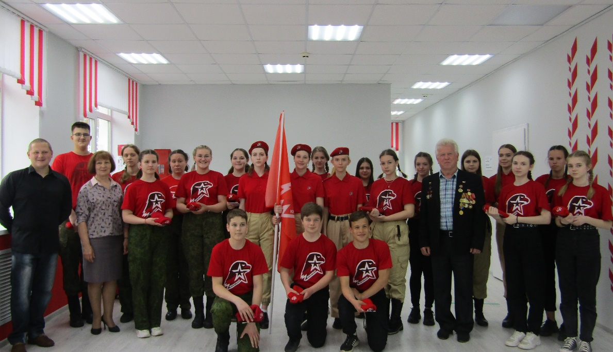
«Гражданско-патриотическое воспитание граждан муниципального образования «Холм-
Жирковский район» Смоленской области»
МУНИЦИПАЛЬНАЯ ПРОГРАММА
Цель: Развитие и совершенствование системы гражданско-патриотического воспитания граждан Холм-Жирковского района, укрепление чувства сопричастности граждан к истории и культуре родного края и России в целом, сплочение общества для противодействия экстремизму и терроризму.
тыс. руб.
Показатели муниципальной программы:
1.Увеличение доли граждан, участвующих в мероприятиях гражданско-патриотической направленности.
2.Увеличение количества действующих патриотических объединений и клубов.
Муниципальная программа финансируется за счет средств местного бюджета.
БЮДЖЕТ ДЛЯ ГРАЖДАН 2024

Slide 69

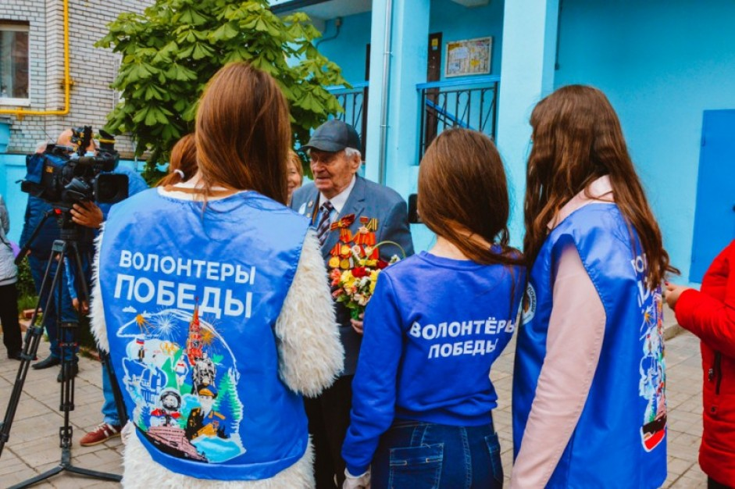
«Развитие добровольчества (волонтерства)
в муниципальном образовании «Холм-
Жирковский район» Смоленской области»
МУНИЦИПАЛЬНАЯ ПРОГРАММА
Цель: вовлечение в добровольческую (волонтерскую) деятельность граждан всех возрастов, проживающих на территории муниципального образования «Холм-Жирковский район» Смоленской области
тыс. руб.
Показатели муниципальной программы:
1.Увеличение доли граждан, вовлеченных в добровольческую деятельность.
2.Увеличение количества добровольцев, зарегистрированных в ЕИС «Добровольцы России».
Муниципальная программа финансируется за счет средств местного бюджета.
БЮДЖЕТ ДЛЯ ГРАЖДАН 2024

Slide 70

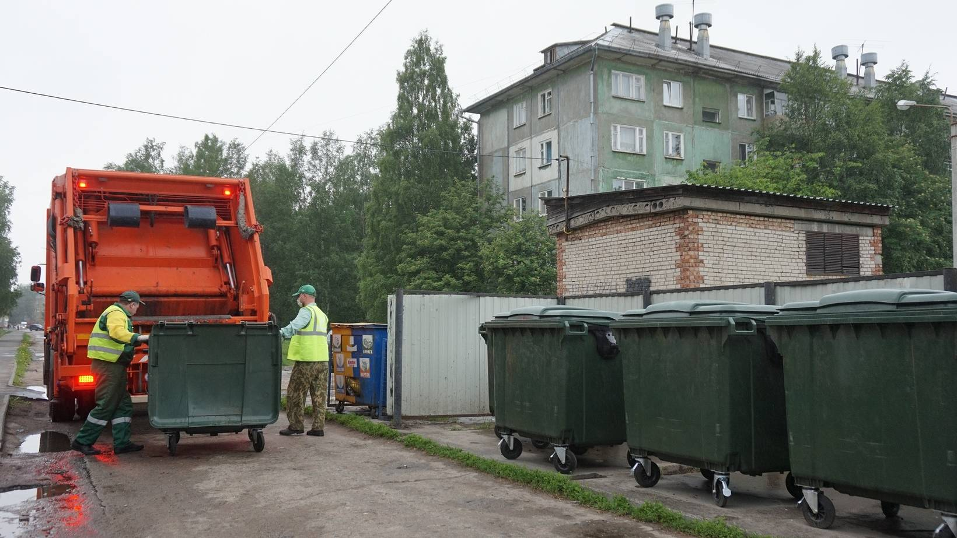
«Обращение с твердыми коммунальными отходами
на территории муниципального образования Холм-
Жирковский район» Смоленской области»
МУНИЦИПАЛЬНАЯ ПРОГРАММА
Цель: Предотвращение вредного воздействия отходов на здоровье человека и окружающую среду на территории муниципального образования "Холм-Жирковский район" Смоленской области
тыс. руб.
Показатель муниципальной программы:
Увеличение количества обустроенных площадок на территории МО «Холм-Жирковский район» Смоленской области.
Муниципальная программа финансируется за счет средств местного бюджета и предусматривает расходы на вывоз мусора с территории пгт. Холм-Жирковский.
БЮДЖЕТ ДЛЯ ГРАЖДАН 2024

Slide 71

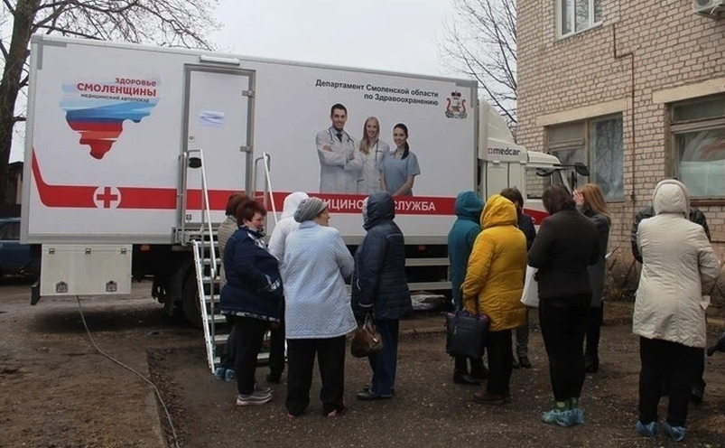
«Укрепление общественного здоровья»
МУНИЦИПАЛЬНАЯ ПРОГРАММА
Цель: увеличение доли граждан, систематически занимающихся физической культурой и спортом. Охват медицинским осмотром учащихся общеобразовательных организаций.
Показатели муниципальной программы:
1.Увеличение доли граждан, систематически занимающихся физической культурой и спортом.
2.Проведение профилактических мероприятий, направленных на укрепление здоровья.
тыс. руб.
Муниципальная программа финансируется за счет средств местного бюджета.
БЮДЖЕТ ДЛЯ ГРАЖДАН 2024

Slide 72


МУНИЦИПАЛЬНАЯ ПРОГРАММА
Развитие дорожно-транспортного комплекса
муниципального образования «Холм-
Жирковский район» Смоленской области»
Цель: сохранение и улучшение качества существующей сети автомобильных дорог общего пользования местного значения муниципального образования «Холм-Жирковский район» Смоленской области.
тыс. руб.
Показатели муниципальной программы:
Увеличение протяженности отремонтированных дорог общего пользования местного значения.
Муниципальная программа финансируется за счет средств областного и местного бюджетов.
БЮДЖЕТ ДЛЯ ГРАЖДАН 2024

Slide 73

МУНИЦИПАЛЬНАЯ ПРОГРАММА
Обеспечение безопасности дорожного движения
на территории муниципального образования
«Холм- Жирковский район» Смоленской области»
Цель: сокращение дорожно-транспортных проишествий, повышение безопасности дорожного движения на территории Холм-Жирковского района.
тыс. руб.
Показатели муниципальной программы:
Количество лиц, пострадавших в ДТП.
Количество дорожно-транспортных проишествий.
Муниципальная программа финансируется за счет средств областного и местного бюджетов.
БЮДЖЕТ ДЛЯ ГРАЖДАН 2024

Slide 74









НАЦИОНАЛЬНЫЕ ПРОЕКТЫ НА ТЕРРИТОРИИ ХОЛМ-ЖИРКОВСКОГО РАЙОНА
Национальные проекты, направленные на обеспечение прорывного научно-технологического и социально-экономического развития России, повышения уровня жизни, создания условий и возможностей для самореализации и раскрытия таланта каждого человека, установлены Указом Президента Российской Федерации от 07 мая 2018 года 204 «О национальных целях и стратегических задачах развития Российской Федерации на период до 2024 года».
На территории Холм-Жирковского района Смоленской области в 2019-2023 годах проводились мероприятия в рамках реализации 8 национальных проектов:
Здравоохранение
Образование
Культура
Демография
Безопасные и качественные автомобильные
дороги
Жилье и
городская среда
Цифровая экономика
Экология
БЮДЖЕТ ДЛЯ ГРАЖДАН 2024

Slide 75
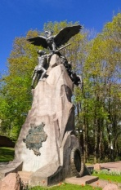
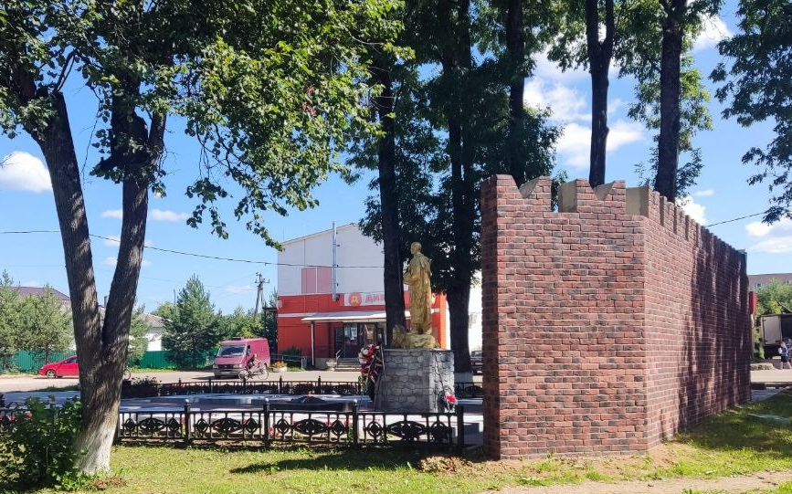
«Сохранение, охрана объектов культурного наследия
(памятников истории и культуры)расположенных на
территории муниципального образования «Холм-
Жирковский район» Смоленской области»
МУНИЦИПАЛЬНАЯ ПРОГРАММА
Цель: Создание условий для сохранения объектов культурного наследия (па­мятников истории и культуры), расположенных на территории муниципального образования «Холм-Жирковский район» Смоленской области
Показатель муниципальной программы:
Увеличение количества объектов культурного наследия, по которым проведены ремонтные работы.
тыс. руб.
Муниципальная программа финансируется за счет средств местного бюджета.
БЮДЖЕТ ДЛЯ ГРАЖДАН 2022

Slide 76
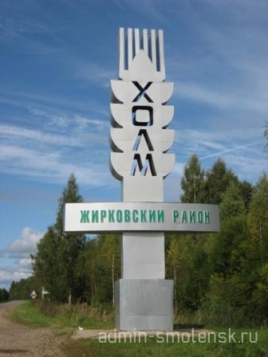
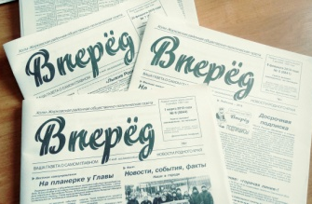


ИСТОЧНИКИ РАЗМЕЩЕНИЯ ИНФОРМАЦИИ О БЮДЖЕТЕ
Официальный сайт
Администрации муниципального
образования «Холм-Жирковский район» Смоленской области
holm.admin-smolensk.ru
Официальное печатное издание
Холм-Жирковская районная газета «Вперед»
Социальные сети
БЮДЖЕТ ДЛЯ ГРАЖДАН 2024

Slide 77

КОНТАКТНАЯ ИНФОРМАЦИЯ
Финансовое управление Администрации МО «Холм-Жирковский район»
Заместитель Главы муниципального образования -
начальник Финансового управления
Журавлева Оксана Николаевна
Режим работы
Адрес
Телефон
Часы приема
9.00-13.00
8(48139)
2-11-73
2-20-68
9.00-13.00
14.00-17.00
ул. Нахимовская д.9
пгт. Холм-Жирковский
14.00-18.00
БЮДЖЕТ ДЛЯ ГРАЖДАН 2024

